Slide 1
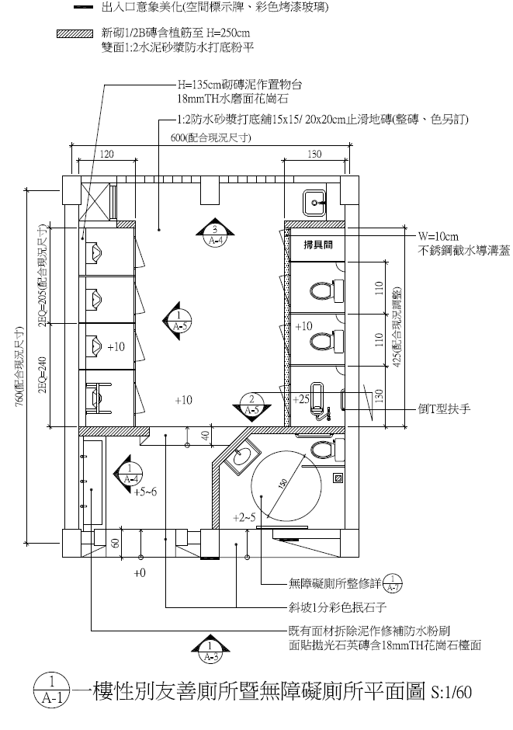









性別友善廁所規劃設計示意圖(平面圖)
設計色彩 使用圖示

Slide 2
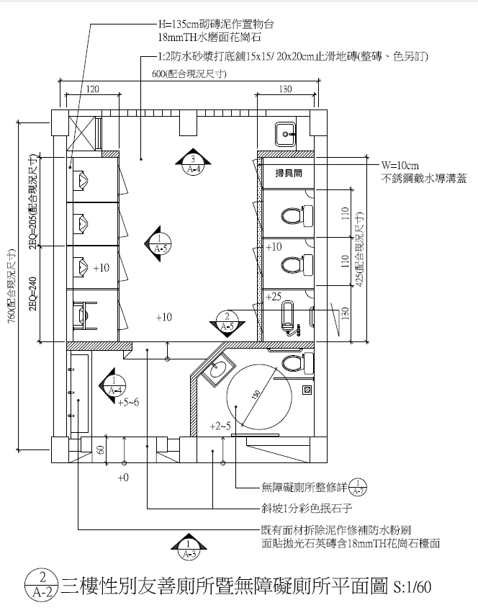
性別友善廁所規劃設計示意圖(平面圖)
設計色彩 使用圖示

Slide 3
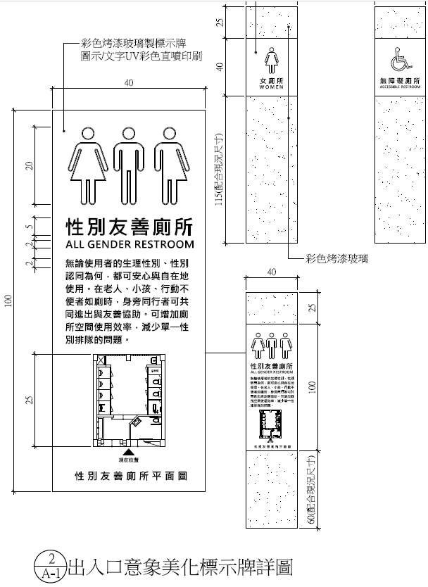
性別友善廁所規劃設計示意圖(廁所標示)
設計色彩 使用圖示

